Slide 1
Ενότητα 3 ΟΚτΠ και ΜΜΕ - Βασικά συστατικά της δημοκρατίας
Υποενότητα 2: Μέσα Μαζικής Ενημέρωσης

Slide 2
Ενότητα 3 - Επισκόπηση
Η ενότητα αποτελείται από τις παρακάτω υποενότητες:
Υποενότητα 1: ΟΚτΠ
Προσδιορισμός του ρόλου των ΟΚτΠ στη δημοκρατία
Υποενότητα 2: Μέσα Μαζικής Ενημέρωσης
Κατανόηση της σημασίας των μέσων ενημέρωσης στις δημοκρατικές χώρες
Με την ολοκλήρωση αυτής της ενότητας, θα πρέπει να είστε σε θέση:
Να προσδιορίζετε και να κατανοείτε τη φύση των ΟΚτΠ (χαρακτηριστικά, προκλήσεις).
Να αναγνωρίζετε και να εκτιμάτε τη σημασία των ΟΚτΠ σε ένα δημοκρατικό πλαίσιο.
Να κατανοείτε και να ορίζετε τον ρόλο και τη συμβολή των μέσων ενημέρωσης σε μια δημοκρατική κοινωνία.

Slide 3
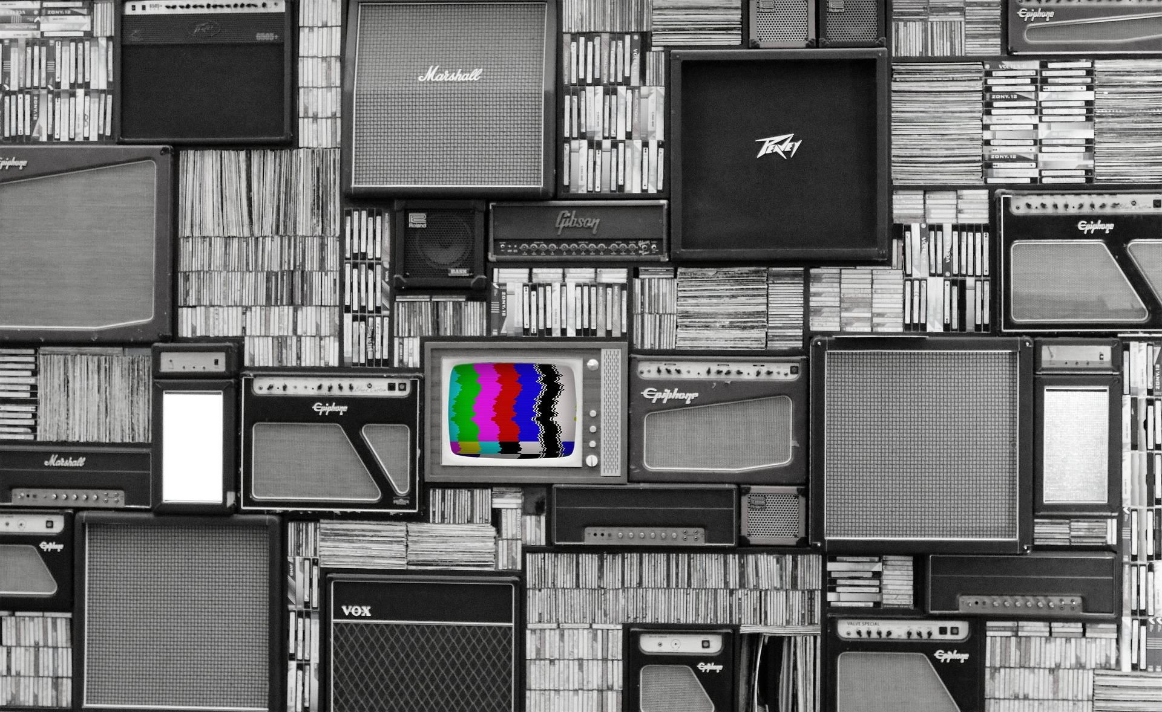
Δραστηριότητα: Νέα για τον επανασχεδιασμό
Οι συμμετέχοντες θα αξιολογήσουν κριτικά και θα βελτιώσουν μια είδηση με αυτή τη δραστηριότητα.
Χωριστείτε σε ομάδες και εντοπίστε ένα σύντομο ειδησεογραφικό απόσπασμα για οποιοδήποτε θέμα στα τηλέφωνα και τους φορητούς υπολογιστές σας.
Συζητήστε το περιεχόμενο, χρησιμοποιώντας τις κατευθυντήριες ερωτήσεις.
Πώς θα βελτιώνατε το κλιπ; Βρείτε 2 άλλους τρόπους επικοινωνίας της ειδησεογραφικής ιστορίας.
Παρόν
Notes:
Επιπλέον πληροφορίες: Αυτό σας επιτρέπει να κάνετε μια συζήτηση για το πώς οι συμμετέχοντες θα μπορούσαν να βελτιώσουν το κλιπ, για να επικοινωνήσουν καλύτερα τα σημεία του. Στη συνέχεια, χωρίστε τους σε ομάδες, θα πρέπει να γράψουν πέντε τρόπους με τους οποίους θα άλλαζαν το κλιπ. Μπορούν να σχεδιάσουν το storyboard του ανανεωμένου ειδησεογραφικού άρθρου.
Πηγή κειμένου: https://www.prodigygame.com/main-en/blog/teaching-media-literacy/
Πηγή εικόνας: >methodshop</a> από <a href="https://pixabay.com//?utm_source=link-attribution&amp;utm_medium=referral&amp;utm_campaign=image&amp;utm_content=2964103">Pixabay</a>.

Slide 4
Καθοδηγητικές ερωτήσεις
Τι αισθανθήκατε καθώς παρακολουθούσατε το ειδησεογραφικό απόσπασμα;
Τι νομίζετε ότι θέλει να νιώσετε ο δημιουργός του ειδησεογραφικού αποσπάσματος;
Τι σας κάνει να υποθέτετε κάτι τέτοιο;
Έχετε βιώσει ποτέ κάτι τέτοιο;
Γ. Πόσο κοντά βρίσκεται σε αυτό που έχετε βιώσει στην πραγματική ζωή;
Τι μάθατε από αυτό το απόσπασμα;
Τι μάθατε για τον εαυτό σας, παρακολουθώντας το ειδησεογραφικό απόσπασμα;
Τι μάθατε από την αντίδραση των άλλων ανθρώπων και την εμπειρία τους;
Πόσες άλλες ερμηνείες θα μπορούσαν να υπάρξουν;
Πώς θα μπορούσαμε να μάθουμε γι' αυτούς;
Γ. Πώς μπορείτε να εξηγήσετε τις διαφορετικές απαντήσεις;
Δ. Είναι άλλες απόψεις εξίσου έγκυρες με τις δικές μου;
Πώς αισθάνεστε για την εικόνα/το βίντεο;
Τι επιπλέον πληροφορίες σας δίνει;
Ποιες προηγούμενες εμπειρίες σας από τα μέσα ενημέρωσης έχουν επηρεάσει την κατανόηση αυτού του μηνύματος των μέσων ενημέρωσης;
Πώς θα μπορούσε αυτό το μήνυμα να κατανοηθεί διαφορετικά από κάποιον με τον οποίο διαφωνώ;

Slide 5
Ορισμός μέσων ενημέρωσης
Μέσα μαζικής ενημέρωσης είναι «τα μέσα επικοινωνίας που απευθύνονται σε μεγάλο αριθμό ανθρώπων, όπως η τηλεόραση, οι εφημερίδες και το ραδιόφωνο.»
(Collins COBUILD Advanced Learner's Dictionary. Copyright © HarperCollins Publishers)
Notes:
Πηγή: https://www.collinsdictionary.com/dictionary/english/media

Slide 6
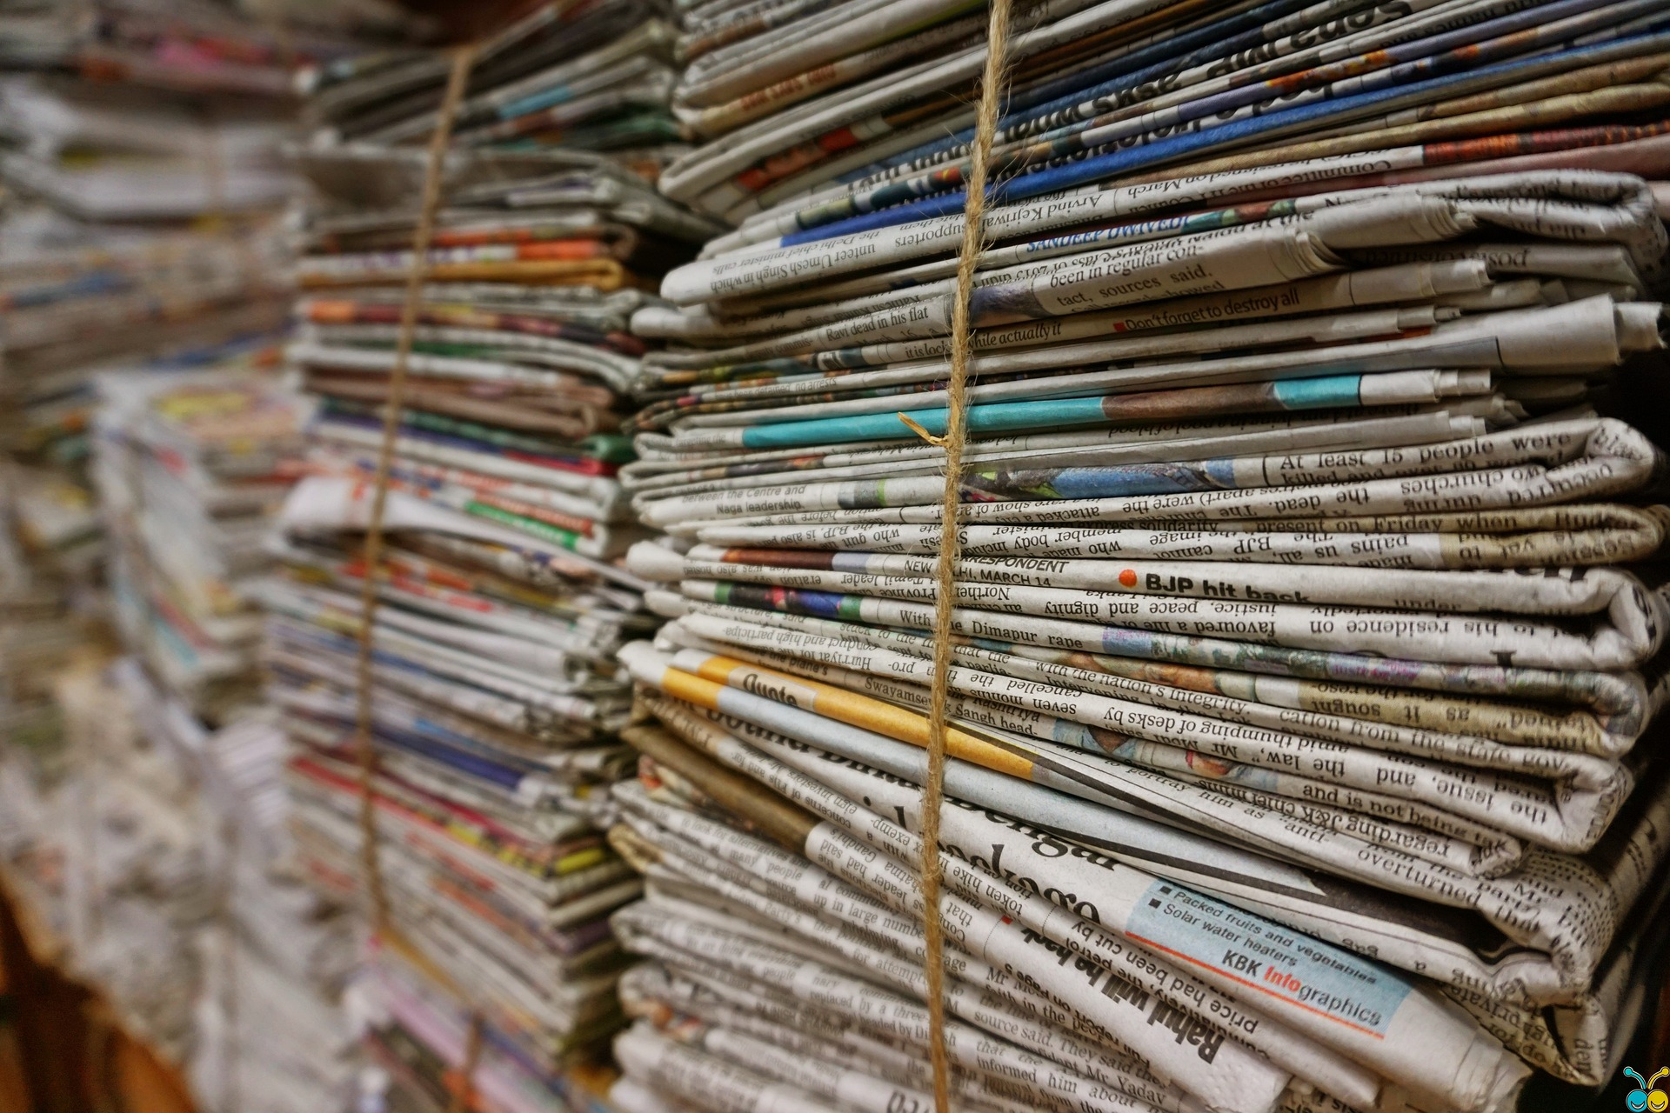
Ο ρόλος και η συμβολή των μέσων ενημέρωσης στη δημοκρατία
Μέσα ενημέρωσης: Ο τέταρτος πυλώνας της δημοκρατίας
«Τα μέσα ενημέρωσης παρέχουν τις πολιτικές πληροφορίες στις οποίες οι ψηφοφόροι βασίζουν τις αποφάσεις τους. Εντοπίζουν τα προβλήματα της κοινωνίας μας και χρησιμεύουν ως μέσο διαβούλευσης.» (Kumar, 2016)
Τα μέσα μαζικής ενημέρωσης είναι ζωτικής σημασίας για τη δημιουργία μιας δημοκρατικής κουλτούρας που εκτείνεται πέρα από το πολιτικό σύστημα και εμπεδώνεται στη συνείδηση του κοινού με την πάροδο του χρόνου.
«Τα ελεύθερα, αντικειμενικά και εξειδικευμένα μέσα ενημέρωσης αποτελούν βασικό συστατικό στοιχείο κάθε δημοκρατικής κοινωνίας. Η δημοκρατία δεν έχει νόημα χωρίς ελεύθερα, ουδέτερα και ενεργά μέσα ενημέρωσης.» (Kumar, 2016)
Notes:
Πηγή κειμένου: (2016, July 25). Ο ρόλος των μέσων ενημέρωσης στη δημοκρατία. Legal Desire Media and Insights. https://legaldesire.com/role-of-media-in-democracy/.
Πηγή εικόνας: >Pexels</a> από <a href="https://pixabay.com//?utm_source=link-attribution&amp;utm_medium=referral&amp;utm_campaign=image&amp;utm_content=1853667">Pixabay</a>.

Slide 7
Μέσα ενημέρωσης και δημοκρατία
Σύμφωνα με τους O'Shaughnessy και Stadler (2008), τα μέσα ενημέρωσης «δίνουν νόημα στον κόσμο για εμάς» (σ. 34). Οι συγγραφείς εντοπίζουν τρεις κεντρικές διαδικασίες που εκτελούν τα μέσα μαζικής ενημέρωσης:
Αναπαράσταση - αντιπροσωπεύουν την πρωταρχική πηγή μέσω της οποίας αντιλαμβανόμαστε τον κόσμο,
Ερμηνεία - στην αναπαράστασή τους παρέχουν μια κατανόηση των γεγονότων που συμβαίνουν,
Αξιολόγηση - εκτιμούν και υποτιμούν διαφορετικά ζητήματα και ταυτότητες, προσφέροντας έτσι ένα αξιολογικό πλαίσιο (O'Shaughnessy and Stadler, 2008).

Slide 8
Μέσα ενημέρωσης και δημοκρατία
Η σχέση μεταξύ των μέσων ενημέρωσης και της δημοκρατίας είναι περίπλοκη και ζωτικής σημασίας για την κατανόηση της σε κάθε δημοκρατική κοινωνία. Τα μέσα ενημέρωσης διαδραματίζουν καθοριστικό ρόλο στη σωστή ενημέρωση του κοινού, στην προώθηση των δημόσιων συζητήσεων και στη λογοδοσία των υπευθύνων. Αρκετές βασικές πτυχές υπογραμμίζουν τη σχέση μεταξύ των μέσων ενημέρωσης και της δημοκρατίας:
Διάδοση πληροφοριών: Σε μια δημοκρατική κοινωνία, είναι επιτακτική ανάγκη οι πολίτες να είναι καλά ενημερωμένοι για τα τρέχοντα γεγονότα, τις κυβερνητικές δράσεις και τις πολιτικές. Τα μέσα μαζικής ενημέρωσης χρησιμεύουν ως ο κύριος δίαυλος μέσω του οποίου οι πληροφορίες διανέμονται στο κοινό. Αυτό δίνει τη δυνατότητα στους πολίτες να λαμβάνουν ενημερωμένες αποφάσεις, να συμμετέχουν στις δημοκρατικές διαδικασίες και να συμμετέχουν σε ουσιαστικές δημόσιες συζητήσεις.
Ρόλος κηδεμόνα: Τα ανεξάρτητα και απεριόριστα μέσα ενημέρωσης ενεργούν ως φύλακας των εξουσιαστών, συμπεριλαμβανομένων των κυβερνητικών αξιωματούχων, των εταιρειών και των θεσμικών οργάνων. Η ερευνητική δημοσιογραφία διαδραματίζει κρίσιμο ρόλο στην αποκάλυψη της διαφθοράς, της κατάχρησης εξουσίας και άλλων αδικημάτων, προωθώντας έτσι τη διαφάνεια και τη λογοδοσία.

Slide 9
Μέσα ενημέρωσης και δημοκρατία
Έλεγχος των κυβερνητικών ενεργειών: Τα μέσα μαζικής ενημέρωσης, ως παρατηρητής, εξετάζουν κριτικά τις ενέργειες της κυβέρνησης και των δημόσιων αξιωματούχων. Η ερευνητική δημοσιογραφία εμβαθύνει σε θέματα που μπορεί να μην λαμβάνουν επαρκή προσοχή από άλλους θεσμούς. Αποκαλύπτοντας τη διαφθορά, την κατάχρηση εξουσίας και τις κακές πρακτικές, τα μέσα ενημέρωσης καθιστούν τους υπεύθυνους υπόλογους των πράξεων τους.
Διασφάλιση της κυβερνητικής διαφάνειας: Μέσα από τους νόμους για την ελευθερία της πληροφόρησης και τα ερευνητικά ρεπορτάζ, τα μέσα ενημέρωσης επιδιώκουν να προωθήσουν τη διαφάνεια στους κυβερνητικούς θεσμούς. Με την πρόσβαση και την ανταλλαγή πληροφοριών που διαφορετικά θα μπορούσαν να παραμείνουν κρυφές από το κοινό, τα μέσα ενημέρωσης βοηθούν τους πολίτες να κατανοήσουν τον τρόπο με τον οποίο η κυβέρνησή τους λειτουργεί και λαμβάνει αποφάσεις.
Διευκόλυνση του δημόσιου διαλόγου και της δημόσιας συζήτησης: Οι πλατφόρμες μέσων ενημέρωσης προσφέρουν χώρους για δημόσιο διάλογο και συζήτηση, επιτρέποντας την έκφραση ενός ευρέος φάσματος προοπτικών και απόψεων. Αυτές οι έντονες συζητήσεις και η ανταλλαγή ιδεών είναι θεμελιώδους σημασίας για μια υγιή δημοκρατία, ενθαρρύνοντας τη διερεύνηση διαφορετικών απόψεων και τη διαμόρφωση ισορροπημένων πολιτικών.

Slide 10
Μέσα ενημέρωσης και δημοκρατία
Πολυφωνία των μέσων ενημέρωσης: Μια ακμάζουσα δημοκρατική κοινωνία εξαρτάται από τον πλουραλισμό των μέσων ενημέρωσης, εξασφαλίζοντας ένα ευρύ φάσμα μέσων ενημέρωσης με διαφορετική ιδιοκτησία, εκδοτικές θέσεις και περιεχόμενο. Αυτό αποτρέπει τη συγκέντρωση της εξουσίας των μέσων ενημέρωσης στα χέρια λίγων εκλεκτών και εξασφαλίζει ευρύτερη εκπροσώπηση των φωνών και των απόψεων.
Πρόσβαση σε πληροφορίες: Τα μέσα ενημέρωσης θα πρέπει να προσπαθούν να διασφαλίζουν ότι όλοι οι πολίτες έχουν πρόσβαση στην πληροφόρηση, ανεξάρτητα από το υπόβαθρο, τον τόπο διαμονής ή την κοινωνικοοικονομική τους κατάσταση. Η συμμετοχικότητα στην πρόσβαση στα μέσα ενημέρωσης είναι απαραίτητη για την καλλιέργεια ενός αφοσιωμένου και καλά ενημερωμένου πολίτη.
Παιδεία στα μέσα ενημέρωσης: Σε μια δημοκρατική κοινωνία, η παιδεία στα μέσα ενημέρωσης έχει σημαντική σημασία. Οι πολίτες χρειάζονται την ικανότητα να αξιολογούν κριτικά τις πληροφορίες που συναντούν, να διακρίνουν την παραπληροφόρηση από την ακριβή πληροφόρηση και να κατανοούν τις προκαταλήψεις των μέσων ενημέρωσης. Αυτό ενδυναμώνει τα άτομα να είναι διακριτικοί καταναλωτές πληροφοριών και ενεργοί συμμετέχοντες στις δημοκρατικές διαδικασίες.

Slide 11
Προκλήσεις για τη σχέση μέσων ενημέρωσης και δημοκρατίας
Η θεμελιώδης σχέση μεταξύ των μέσων ενημέρωσης και της δημοκρατίας δεν μπορεί να υπερτονιστεί, καθώς τα ελεύθερα και ανεξάρτητα μέσα ενημέρωσης αποτελούν βασικό πυλώνα κάθε δημοκρατικής κοινωνίας. Προσφέρουν στους πολίτες κρίσιμες πληροφορίες σχετικά με τη λειτουργία της κυβέρνησής τους, καθιστούν δυνατή τη δημόσια συζήτηση και λειτουργούν ως παρατηρητήριο της εξουσίας. Όμως, αυτή η περίπλοκη σχέση αντιμετωπίζει πολλές προκλήσεις στον σύγχρονο κόσμο, όπως:
Κυριαρχία της ιδιοκτησίας των μέσων ενημέρωσης: Το ζήτημα των μέσων ενημέρωσης που διοικούνται από περιορισμένο αριθμό οντοτήτων ή ατόμων είναι διαδεδομένο σε πολλά έθνη. Μια τέτοια μονοπώληση της ιδιοκτησίας των μέσων ενημέρωσης μπορεί να περιορίσει το εύρος των απόψεων και των πληροφοριών που διατίθενται στον πληθυσμό. Επιπλέον, οι ιδιοκτήτες των μέσων ενημέρωσης ενδέχεται να εκμεταλλευτούν τις πλατφόρμες τους, για να προωθήσουν τα δικά τους πολιτικά ή οικονομικά οφέλη, οδηγώντας σε προκατειλημμένες αναφορές.
Πιέσεις στη δημοσιογραφική ανεξαρτησία: Οι δημοσιογράφοι σε διάφορα μέρη του κόσμου αντιμετωπίζουν απειλές και παρενοχλήσεις, καθιστώντας τη δουλειά τους δύσκολη. Κυβερνήσεις και μη κρατικές οντότητες ενδέχεται να χρησιμοποιούν νόμιμα και παράνομα μέσα για τον έλεγχο ή την καταστολή των μέσων ενημέρωσης.

Slide 12
Προκλήσεις για τη σχέση μέσων ενημέρωσης και δημοκρατίας
Μεροληψία των μέσων ενημέρωσης: Η μεροληψία των μέσων ενημέρωσης, είτε πραγματική είτε αντιληπτή, μπορεί να διαβρώσει την εμπιστοσύνη στους δημοσιογραφικούς θεσμούς. Όταν οι άνθρωποι πιστεύουν ότι τα μέσα ενημέρωσης ευνοούν μια συγκεκριμένη πολιτική ιδεολογία ή ομάδα συμφερόντων, μπορεί να μην λαμβάνουν υπόψη τους πληροφορίες από αυτές τις πηγές, επιδεινώνοντας περαιτέρω την πόλωση και υπονομεύοντας τον ρόλο των μέσων ενημέρωσης ως αμερόληπτου παρατηρητή.
Χειραγώγηση και προπαγάνδα: Σε ορισμένες περιπτώσεις, τα μέσα ενημέρωσης μπορούν να χρησιμοποιηθούν ως εργαλείο προπαγάνδας και χειραγώγησης από κυβερνήσεις ή ισχυρές οντότητες. Όταν τα μέσα ενημέρωσης δεν είναι ελεύθερα από κυβερνητικό έλεγχο ή αθέμιτη επιρροή, μπορούν να διαδίδουν μεροληπτικές πληροφορίες που υπονομεύουν τη δημοκρατική διαδικασία.
Περιορισμένη πρόσβαση των μέσων ενημέρωσης: Σε ορισμένες περιοχές ή αυταρχικά καθεστώτα, η ελευθερία των μέσων ενημέρωσης μπορεί να είναι περιορισμένη και οι δημοσιογράφοι μπορεί να αντιμετωπίζουν λογοκρισία ή ακόμη και σωματικές απειλές. Αυτή η έλλειψη πρόσβασης σε αμερόληπτες πληροφορίες μπορεί να εμποδίσει την ικανότητα των πολιτών να λαμβάνουν τεκμηριωμένες αποφάσεις και να συμμετέχουν πλήρως στη δημοκρατική διαδικασία.
Οι οργανισμοί μέσων ενημέρωσης αντιμετωπίζουν συχνά οικονομικές προκλήσεις λόγω των μεταβαλλόμενων επιχειρηματικών μοντέλων και της μείωσης των διαφημιστικών εσόδων. Οι πιέσεις αυτές μπορεί να οδηγήσουν σε μέτρα περικοπής δαπανών που μπορεί να θέσουν σε κίνδυνο την ποιότητα και το βάθος της ενημέρωσης, μειώνοντας την ικανότητα των μέσων ενημέρωσης να λειτουργούν ως αποτελεσματικό παρατηρητήριο και να ενημερώνουν επαρκώς το κοινό.

Slide 13
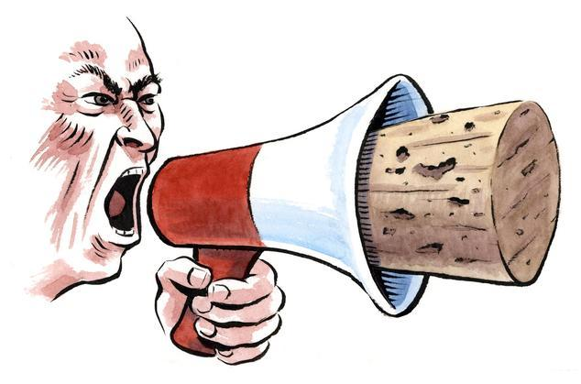
Η ελευθερία της έκφρασης είναι ζωτικής σημασίας για τη δημοκρατία
Η ελευθερία της έκφρασης είναι απαραίτητη για τη δημοκρατία, η οποία αναγνωρίζει ότι οι άνθρωποι έχουν το δικαίωμα να εκλέγουν την κυβέρνηση της επιλογής τους. Για να λειτουργεί σωστά η δημοκρατία, όλοι οι πολίτες πρέπει να είναι καλά εκπαιδευμένοι σχετικά με τις διαδικασίες και να έχουν την ελευθερία να συμμετέχουν ελεύθερα στον δημόσιο διάλογο. Τα μέσα ενημέρωσης έχουν σημαντικό ρόλο σε αυτό, καθώς μπορεί να χάσουν το δικαίωμα στην ελευθερία του λόγου και της έκφρασης.
Notes:
Πηγή εικόνας:
https://www.wsj.com/articles/the-aclu-retreats-from-free-expression-1529533065

Slide 14
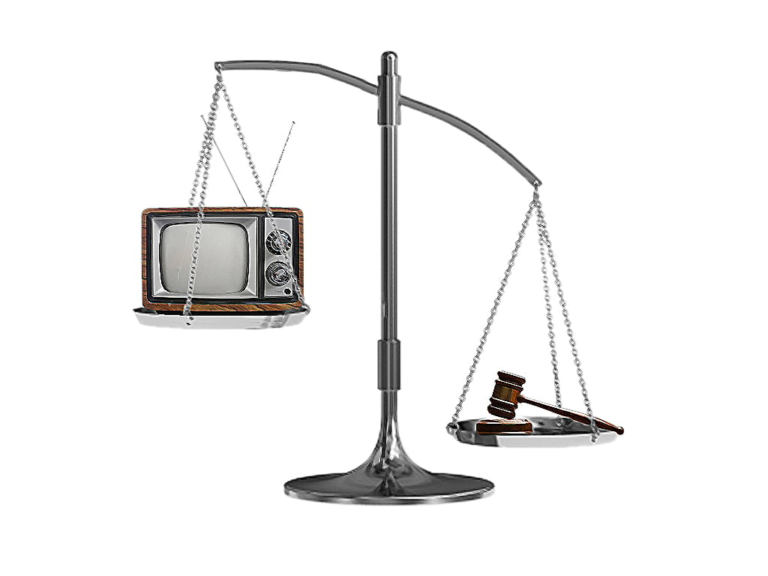
Μέσα ενημέρωσης και κοινωνία
Το κοινό θα πρέπει να μπορεί να θέτει τα μέσα ενημέρωσης προ των ευθυνών τους και να τηρούνται τα ηθικά και επαγγελματικά πρότυπα. Σε αυτό το περιβάλλον τα μέσα ενημέρωσης μπορούν να έχουν εποικοδομητικό ρόλο στη δημοκρατία.
«Η ανεξαρτησία των μέσων ενημέρωσης είναι εγγυημένη, εάν οι οργανισμοί μέσων ενημέρωσης είναι οικονομικά βιώσιμοι, ελεύθεροι από την παρέμβαση των ιδιοκτητών μέσων ενημέρωσης και του κράτους και λειτουργούν σε ανταγωνιστικό περιβάλλον. Τα μέσα ενημέρωσης θα πρέπει επίσης να είναι προσβάσιμα σε όσο το δυνατόν ευρύτερο τμήμα της κοινωνίας. Οι προσπάθειες για τη βοήθεια των μέσων ενημέρωσης θα πρέπει να κατευθύνονται προς: την προστασία των δικαιωμάτων του Τύπου, την ενίσχυση της λογοδοσίας των μέσων ενημέρωσης, την ανάπτυξη της ικανότητας των μέσων ενημέρωσης και τον εκδημοκρατισμό της πρόσβασης στα μέσα ενημέρωσης.» (Kumar, 2016)
Notes:
Πηγή κειμένου: (2016, July 25). Ο ρόλος των μέσων ενημέρωσης στη δημοκρατία. Legal Desire Media and Insights. https://legaldesire.com/role-of-media-in-democracy/.
Πηγή εικόνας: https://tribune.com.pk/story/492101/media-accountability-sc-to-form-two-member-commission

Slide 15
Δραστηριότητα: Η δική μας παράσταση
Τα μηνύματα των μέσων ενημέρωσης είναι σαν τα κρεμμύδια. Είτε περιέχουν λέξεις, είτε εικόνες, είτε ήχο, είτε και τα τρία μαζί, σε μια εμπειρία πολυμέσων κάθε μήνυμα αποτελείται από πολλά στρώματα ιδεών, στάσεων και απόψεων που μπορεί να είναι είτε εμφανή είτε διακριτικά, είτε υποστηρικτικά είτε επιζήμια για τον καθένα μας. (Share & Thoman, 2007)
Οι συμμετέχοντες θα χωριστούν σε μικρές ομάδες και θα πρέπει να δημιουργήσουν ένα προϊόν πολυμέσων από διαφορετικές οπτικές γωνίες. Η δυνατότητα να πάρουν το ίδιο γεγονός ή θέμα και να παρουσιάσουν διαφορετικούς τρόπους αναπαράστασής του μπορεί να βοηθήσει να δείξουν την προκατάληψη και τις ενσωματωμένες αξίες που υπάρχουν πάντα στα μηνύματα των μέσων ενημέρωσης.
Notes:
Επιπλέον πληροφορίες: Η κατανόηση του γεγονότος ότι όλες οι ιστορίες γίνονται αντικείμενο αφήγησης από την οπτική γωνία κάποιου και φέρουν πάντα μαζί τους ένα σύνολο αξιών και απόψεων σημαίνει εγγενώς ότι δεν εκπροσωπούνται άλλες αξίες. Το να μπορούμε να αναγνωρίζουμε και να κατονομάζουμε τις προοπτικές που λείπουν είναι μια κρίσιμη δεξιότητα της δημοκρατίας.
Πηγή εικόνας:
https://www.ringcentral.com/us/en/blog/in-person-team-building/
Πηγή κειμένου: Thoman, E. (2007). Διδασκαλία της δημοκρατίας: Μ.Μ.Ε: Ένας οδηγός για τους εκπαιδευτικούς της παιδείας στα μέσα ενημέρωσης για τα διλήμματα + τις αποφάσεις ... Εθνικό Κέντρο για τη διατήρηση της δημοκρατίας.

Slide 16
Δραστηριότητα: Η δική μας παράσταση
Επιστρέψτε στις αρχικές σας ομάδες από την προηγούμενη δραστηριότητα ειδήσεων και σχηματίστε ζευγάρια με μια άλλη ομάδα.
Αποφασίστε μεταξύ σας ποια από τις δύο ειδήσεις θα διερευνήσετε περαιτέρω. Η μια ομάδα θα είναι η «συντηρητική» και η άλλη η «φιλελεύθερη». Αυτές οι προοπτικές θα πρέπει να σας καθοδηγήσουν στις δημιουργικές σας επιλογές, όταν αποφασίσετε για την ανάπτυξη του περιεχομένου σας.
Αναπτύξτε ένα σύντομο podcast ή ένα άρθρο με την είδηση που σας έχει ανατεθεί, χρησιμοποιώντας την προοπτική που σας έχει ανατεθεί. [30 λεπτά]
Στη συνέχεια, όλες οι ομάδες θα παρουσιάσουν στην ολομέλεια το έργο τους και θα συζητήσουν τις παρατηρήσεις τους.
Notes:
Πηγή κειμένου: Thoman, E. (2007). Διδασκαλία της δημοκρατίας: Μ.Μ.Ε: Ένας οδηγός για τους εκπαιδευτικούς της παιδείας στα μέσα ενημέρωσης για τα διλήμματα + τις αποφάσεις ... Εθνικό Κέντρο για τη διατήρηση της δημοκρατίας.
Πηγή εικόνας:
https://www.ringcentral.com/us/en/blog/in-person-team-building/

Slide 17
Καθοδηγητικές ερωτήσεις
Ποιες ερωτήσεις σας έρχονται στο μυαλό καθώς παρακολουθείτε, διαβάζετε και ακούτε;
Πώς θα ήταν η ιστορία αν ο πρωταγωνιστής ήταν διαφορετικού φύλου;
Ποιες κρίσεις ή δηλώσεις γίνονται σχετικά με το πώς πρέπει να φέρεστε στους άλλους ανθρώπους;
Ποιες ιδέες ή προοπτικές παραλείπονται; Πώς μπορείτε να βρείτε αυτά που λείπουν;
Ποια άποψη για τον κόσμο υποθέτουν οι δημιουργοί αυτού του κειμένου ότι έχει ο αναγνώστης ή ο θεατής;

Slide 18
Ο ρόλος της κοινωνίας των πολιτών και των μέσων ενημέρωσης
Οι κοινωνίες των πολιτών, μέσω της έρευνας, των εκστρατειών, της ευαισθητοποίησης, της κατάρτισης, της παρακολούθησης, της νομικής βοήθειας και της ανάλυσης του προϋπολογισμού, μπορούν να ενημερώνουν ενεργά το κοινό ή να προσελκύουν τη διεθνή προσοχή σε εθνικά ή διεθνή ζητήματα. Επιπλέον, μέσω των ΟΚτΠ πολλές περιθωριοποιημένες ομάδες μπορούν να ακουστούν.
Η ευαισθητοποίηση των ΟΚτΠ είναι σημαντική και χρησιμοποιείται ως εργαλείο για την ενημέρωση του κοινού σχετικά με τα δικαιώματά του ή τα σύνθετα ζητήματα.
Η κοινωνία των πολιτών και τα μέσα μαζικής ενημέρωσης συνεργάζονται πολύ καλύτερα, όταν πρόκειται για τη διάδοση της ευαισθητοποίησης. Επιπλέον, οι κοινωνίες των πολιτών προσφέρουν εκπαίδευση και εμπειρογνωμοσύνη, ενώ τα μέσα ενημέρωσης διαφωτίζουν το κοινό για θέματα που το αφορούν και το επηρεάζουν και εργάζονται για να κατανοήσει το κοινό τη σημασία της δημοκρατικής διακυβέρνησης και εποπτείας του τομέα της ασφάλειας.
Notes:
Πηγή: http://democraticoversight.ge/en/topics/security-sector-oversight/role-of-civil-society-media

Slide 19
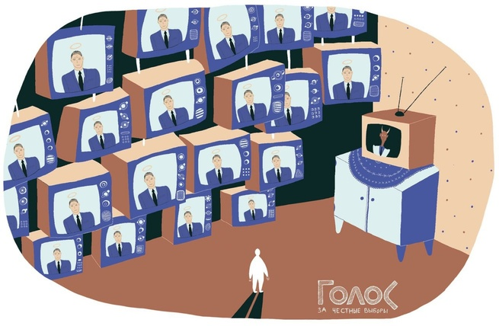
Ο ρόλος της κοινωνίας των πολιτών και των μέσων ενημέρωσης
Τα μέσα ενημέρωσης έχουν τη δυνατότητα να ασκούν πίεση στις δημόσιες αρχές, γεγονός που τους δίνει τη δυνατότητα να θέτουν σημαντικά θέματα στην ημερήσια διάταξη μιας κυβέρνησης. Η κοινωνία των πολιτών και τα μέσα ενημέρωσης μπορούν να συμβάλουν στη δημοκρατική διακυβέρνηση του τομέα της ασφάλειας και στη λογοδοσία, παρακολουθώντας και επιβλέποντας τους ακόλουθους τομείς:
Συμμόρφωση του τομέα της ασφάλειας με νόμους και κανονισμούς
Σεβασμός των συνταγματικών και ανθρωπίνων δικαιωμάτων
Τήρηση των δεσμεύσεων που έχουν αναληφθεί μέσω διεθνών ή διμερών υποχρεώσεων από συνθήκες και δηλώσεων πολιτικής
Δημόσιες δαπάνες
Διαφθορά
Διαδικασίες πολιτικής
Αποτελεσματικότητα των πολιτικών και των δράσεων
Notes:
Πηγή εικόνας:
https://www.epde.org/en/news/details/censorship-and-manipulation-how-the-media-affected-the-outcome-of-the-election-in-russia.html

Slide 20
Μέσα ενημέρωσης και δημοκρατία στην πανδημία COVID-19
Κατά τη διάρκεια της πανδημίας COVID-19, η δημοκρατία σε όλο τον κόσμο άλλαξε. Πολλές χώρες είχαν αρνητικές επιπτώσεις και όσο πιο αδύναμη είναι η δημοκρατία, τόσο αυξάνεται και το θέμα των ανθρωπίνων δικαιωμάτων.
Στο σχήμα, εμφανίζονται οι 80 χώρες στις οποίες η δημοκρατία αποδυναμώθηκε. Στην περίπτωση της Αιγύπτου:
Οι εργαζόμενοι στον τομέα της υγείας που τόλμησαν να εκφράσουν τις ανησυχίες τους δέχθηκαν επιθέσεις από τα μέσα ενημέρωσης και συνελήφθησαν.
(Repucci, 2019)
Notes:
Πηγή εικόνας και κειμένου: https://freedomhouse.org/report/freedom-and-media/2019/media-freedom-downward-spiral

Slide 21
Ελευθερία των μέσων ενημέρωσης
Κατά τα προηγούμενα δέκα χρόνια, η ελευθερία των μέσων ενημέρωσης μειώθηκε παγκοσμίως. Λαϊκιστές πολιτικοί επέβλεψαν συστηματικές προσπάθειες καταστολής της ανεξαρτησίας του τομέα των μέσων ενημέρωσης σε ορισμένες από τις ισχυρότερες δημοκρατίες του κόσμου.
Αυτή η επιρροή αποτελεί κίνδυνο για τις δημοκρατίες σε όλο τον κόσμο. Ωστόσο, ο Τύπος μπορεί να διεκδικήσει την ελευθερία του ακόμη και μετά από μακρές περιόδους καταπίεσης.
(Repucci, 2019)
Notes:
Πηγή εικόνας και κειμένου: https://freedomhouse.org/report/freedom-and-media/2019/media-freedom-downward-spiral

Slide 22
Δημοσιογράφοι > Κυβέρνηση
Notes:
Πηγή εικόνας: https://freedomhouse.org/report/freedom-and-media/2019/media-freedom-downward-spiral

Slide 23
Notes:
Πηγή εικόνας: https://freedomhouse.org/report/freedom-and-media/2019/media-freedom-downward-spiral

Slide 24
Δραστηριότητα: Μέσα ενημέρωσης και δημοκρατία
Βήμα 1: Χωριστείτε σε μικρές ομάδες.
Βήμα 2: Σκεφτείτε ως ομάδα και επιλέξτε ένα θέμα στο οποίο πιστεύετε ότι τα μέσα ενημέρωσης έπαιξαν ρόλο στην επίδραση της δημοκρατίας (στην Κύπρο ή παγκοσμίως).
Βήμα 3: Απαντήστε στις ακόλουθες ερωτήσεις: Γιατί; Πώς; Ποιος; Ποιες είναι οι συνέπειες;
Βήμα 4: Παρουσιάστε το θέμα και συζητήστε.
Notes:
Λείπει η πίστωση της φωτογραφίας;

